Slide 1

بناء المنظومة الوطنية
للبحث العلمي ونقل التكنولوجيا
في سورية
د. مجد الجمالي- مدير عام الهيئة العليا للبحث العلمي
ورشة عمل جامعة دمشق للبحث العلمي
13 حزيران 2021

Slide 2
أهداف الهيئة العليا
(أحدثت الهيئة العليا للبحث العلمي بالمرسوم رقم 68 للعام 2005)
رسم السياسة الوطنية الشاملة للبحث العلمي والتطوير التقاني واستراتيجياتهما بما يلبي متطلبات التنمية الاقتصادية والاجتماعية المستدامة.
دعم الهيئات العلمية البحثية لتحقيق أغراضها على جميع الصعد. وبصورة خاصة تعزيز الموازنة الداعمة للبحث العلمي وتوزيعها على الهيئات العلمية البحثية بما يتناسب مع دورها وأدائها في عملية البحث العلمي.
التنسيق بين الهيئات العلمية البحثية تنسيقا كاملا على جميع المستويات وفي جميع المجالات.
تعزيز الصلة وآليات الترابط بين الهيئات العلمية البحثية والقطاعات الإنتاجية والخدمية العامة والخاصة الطالبة للبحث العلمي والمستفيدة منه، الأمر الذي يساهم في تمويله وتسويقه وربطه باحتياجات التنمية الحالية والمستقبلية.

Slide 3

الخطة الوطنية لتمكين البحث العلمي
في الجمهورية العربية السورية
(أقرّت الخطة في رئاسة مجلس الوزراء - 2019)
بحث علمي تنموي يدعم الاقتصاد ويخدم التنمية (تعزيز دور الجهة الطالبة للبحث العلمي)

Slide 4
2
1

Slide 5
مشاريع تنفيذ السياسة الوطنية
 | القطاع التنموي | عدد المشاريع البحثية المقترحة في المرحلة الأولى | عدد المشاريع البحثية المعتمدة بنهاية المرحلة الثانية | عدد المشاريع البحثية المعتمدة بنهاية المرحلة الثالثة )حتى تاريخه(
1 | الزراعة | 50 | 17 | 4
2 | الطاقة | 29 | 4 | 1
3 | الصناعة | 15 | 5 | 2
4 | الصحة | 39 | 8 | ----------------
5 | الموارد المائية | 28 | 9 | 2
6 | تقانة المعلومات والاتصالات | 17 | 7 | 5
7 | تنمية القدرات البشرية | 17 | 8 | ----------------
8 | التنمية الاجتماعية والثقافية | 25 | 12 | ----------------
9 | السياحة | 3 | 3 | 2
10 | السكان | 6 | 7 | 2
11 | التطوير الإداري والقانوني | 8 | 4 | ----------------
12 | البيئة | 27 | 5 | 3
13 | النقل | 8 | 7 | 2
14 | التنمية المحلية والإقليمية | 8 | 3 | 1
15 | البناء والتشييد | 8 | 5 | 2
16 | المال | 14 | 6 | 1
مجموع المشاريع البحثية |  | 302 | 110 | 27

Slide 6
بناء منظومة نقل التكنولوجيا
في الجمهورية العربية السورية

Slide 7
تقرير
تعزيز منظومة نقل التكنولوجيا في الجمهورية العربية السورية

Slide 8

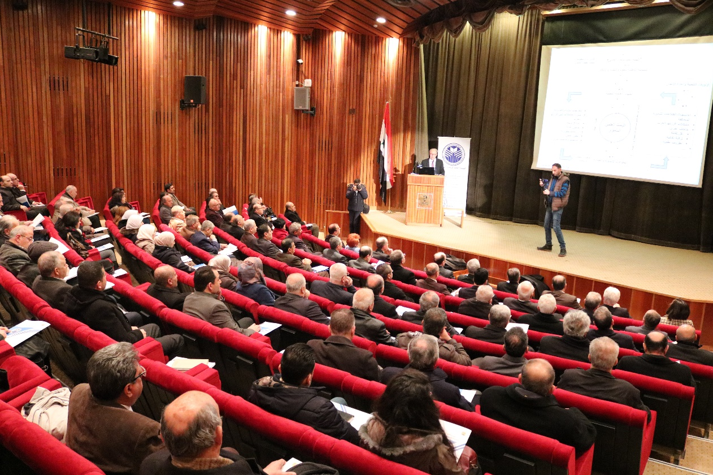
ثمرة تعاون مع اللجنة الاقتصادية والاجتماعية لغرب آسيا (ESCWA)
21 / Aug / 2019
12 / Feb / 2020

Slide 9
منظومة نقل التكنولوجيا
في الجمهورية العربية السورية
الجهات المعنية بإدارة الملكية الفكرية

Slide 10
مهام المكتب الوطني لنقل التكنولوجيا
(في الهيئة العليا للبحث العلمي)
إنشاء بنك معلومات بالمخرجات البحثية والتقانية للجهات العلمية البحثية، وتحديثه باستمرار؛
سبر الاحتياجات البحثية والتقانية للقطاعات الإنتاجية والخدمية بشكل دوري؛
تسويق الإمكانيات البحثية والتقانية لدى الجهات العلمية البحثية ونتائج البحوث المنجزة لديها وبراءات الاختراع؛
تحويل احتياجات القطاعات الإنتاجية والخدمية إلى أفكار بحثية؛
وضع نماذج عقود نقل التقانة وتطويرها، ومراجعة العقود قيد الإبرام والتصديق عليها وتوثيقها ومتابعة تنفيذها؛
تعميم ثقافة البحث العلمي التنموي؛
مساعدة مكاتب نقل التقانة في الجهات العلمية البحثية على حل مشكلاتها؛
التشبيك بين الجهات العلمية البحثية والقطاعات الإنتاجية والخدمية والجهات المعنية بإدارة الملكية الفكرية؛
وضع آليات لتسويق المخرجات البحثية وبراءات الاختراع وتبسيط إجراءاتها للجهات المستفيدة؛
إعداد تقرير سنوي عن نقل التقانة في الجمهورية العربية السورية؛
التعاون مع منظومات نقل التقانة في المنطقة العربية والعالم في المجالات ذات الصلة.

Slide 11
مهام مكاتب نقل التكنولوجيا
(في الجهات العلمية البحثية)
التنسيق مع المكتب الوطني لنقل التقانة في: نقل احتياجات القطاعات الإنتاجية والخدمية وتحويلها إلى أفكار بحثية؛ وتسويق الإمكانيات البحثية لدى الجهة العلمية البحثية ونتائج البحوث المنجزة وبراءات الاختراع؛
وضع خطط وبرامج نقل التقانة للجهة العلمية البحثية؛
نشر ثقافة البحث العلمي التنموي؛
تعزيز ثقافة الملكية الفكرية ومساعدة الباحثين على حماية نتاجهم العلمي؛
تنظيم عقود نقل التقانة، وتصديقها من المكتب الوطني لنقل التقانة وتوثيقها لديه تمهيداً لتنفيذها؛
نشر فكر ريادة الأعمال بين الطلاب و/أو الباحثين وتقديم الدعم لهم وتشجيعهم على إحداث شركاتهم الناشئة؛
إعداد تقرير سنوي عن نقل التقانة في الجهة العلمية البحثية يتضمن كافة المهام والأنشطة المنفذة.

Slide 12
أقر إحداث المكتب الوطني لنقل التكنولوجيا ومكاتب نقل التكنولوجيا في الجامعات السورية
بقرار مجلس التعليم العالي رقم 100
كانون الأول للعام 2020

Slide 13
مهام وحدات البحث والتطوير
(في المؤسسات الإنتاجية والخدمية)
المساهمة في وضع خطة البحث العلمي والتطوير في الجهة العامة بشكل سنوي وتعديلها عند الحاجة.
التنسيق مع المعنيين في الهيئة العليا للبحث العلمي وهيئة التخطيط والتعاون الدولي في كل ما يتعلق بإعداد البرامج والأبحاث ومتابعة تنفيذ نتائجها.
متابعة نتائج الأبحاث والدراسات المحلية والعالمية وتوجيهها في الجهة العامة لاستثمارها بالشكل الأمثل.
اقتراح فرق عمل الأبحاث (الباحثين) من داخل وخارج الجهة العامة وفق الاختصاصات المناسبة بالتنسيق مع الهيئة العليا للبحث العلمي، والمتابعة الدورية لنتائج تقدم العمل.
الإشراف على أبحاث المتدربين من داخل الجهة العامة وخارجها فيما يتعلق بإعداد الأبحاث الجديدة المرتبطة بعمل الجهة العامة.
متابعة رصد الأموال اللازمة لتنفيذ خطة البحث العلمي في موازنة الجهة العامة.
المساهمة في إعداد وتطوير قاعدة بيانات البحث العلمي بالتعاون مع الهيئة العليا للبحث العلمي والجهات المعنية الأخرى.

Slide 14

رسم السياسة الوطنية للعلوم والتقانة والابتكار
www.hcsr.gov.sy

Slide 15
السياسة الوطنية للعلم والتقانة والابتكار
قطاع الصحة

Slide 16
السياسة الوطنية للعلم والتقانة والابتكار
قطاع الصحة

Slide 17
السياسة الوطنية للعلم والتقانة والابتكار
قطاع الصحة

Slide 18
السياسة الوطنية للعلم والتقانة والابتكار
قطاع الصحة

Slide 19
السياسة الوطنية للعلم والتقانة والابتكار
قطاع الصحة
تحديث السياسة
......
......
السياحة الطبية ؟
أدوار وزارة الصحة / وزارة التعليم العالي والبحث العلمي / الجامعات / الباحثين؟

Slide 20
شكرا لإصغائكم
الهيئة العليا للبحث العلمي
الهاتف الأرضي 00963-11-3341864
فاكس 00963-11-3342998
صندوق البريد 30151
الموقع الرئيس للهيئة العليا www.hcsr.gov.sy
موقع مؤتمر المغتربين http://eactivities.hcsr.gov.sy/
البريد الإلكتروني للهيئة العليا manager@hcsr.gov.sy
فيس بوك: الهيئة العليا للبحث العلمي https://www.facebook.com/hcsr.gov.sy/

